Slide 1
l'Euro 2020 de football (11 juin - 11 juillet 2021)

Slide 2
The Euro football competition was postponed last year due to the Covid pandemic – so the 2020 competition is actually taking place in 2021!

Slide 3
Where are the Euro matches being played?
All over Europe!
Azerbaijan
Denmark
England
Germany
Hungary
Italy
Netherlands
Republic of Ireland
Romania
Russia
Scotland
Spain

Slide 4
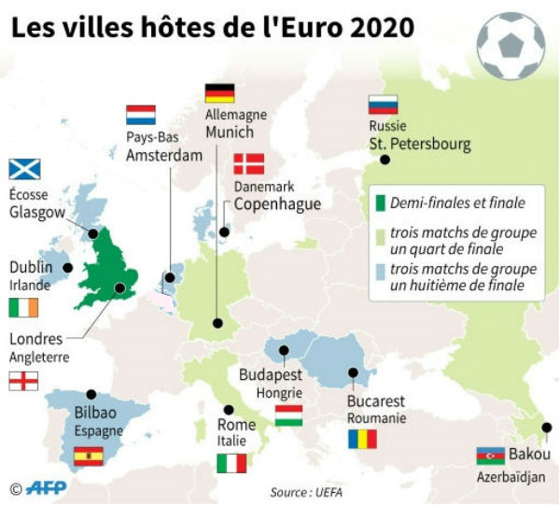

Slide 5
How is the competition organised?
Teams from countries all over Europe have played qualifying games, leaving the final 24 teams to play off this summer.
The 24 teams are divided into 6 groups.

Slide 6
les 24 équipes de l’Euro 2020
Turquie
Italie
Pays de Galles
Suisse
Pays Bas
Ukraine
Autriche
Macédoine du Nord
Espagne
Suède
Pologne
Slovaquie
Danemark
Finlande
Belgique
Russie
Angleterre
Croatie
Écosse
République tchèque
Hongrie
Portugal
France
Allemagne

Slide 7
Do you know where these countries are?
Look at the next slide...

Slide 8
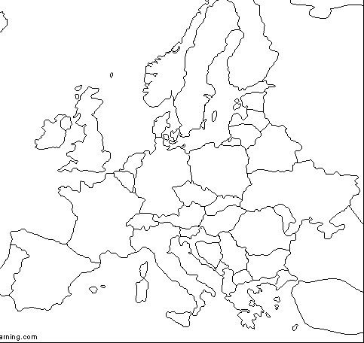
1
2
3
4
3
4
2
1

Slide 9
1
2
3
4
5
6
7
8
6
8
5
3
7
4
2
1

Slide 10
1
2
3
4
9
10
11
12
5
6
7
8
6
8
5
3
9
7
10
4
11
2
12
1

Slide 11
1
2
3
4
9
10
11
12
5
6
7
8
13
14
15
16
6
8
15
5
3
13
9
7
16
10
4
11
14
2
12
1

Slide 12
1
2
3
4
9
10
11
12
17
18
19
20
5
6
7
8
13
14
15
16
6
8
18
15
5
3
13
9
19
7
16
10
20
4
11
14
2
17
12
1

Slide 13
1
2
3
4
9
10
11
12
17
18
19
20
5
6
7
8
13
14
15
16
21
22
23
24
6
8
18
15
5
3
13
9
19
7
24
16
10
23
20
4
11
21
14
22
2
17
12
1

Slide 14
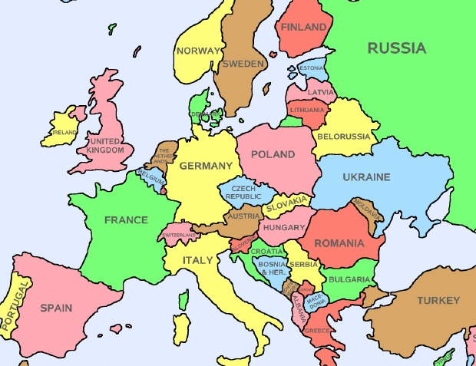

Slide 15
Voici la mascotte pour l’Euro 2020.
Il s’appelle Skillzy. Bonjour Skillzy!

Slide 16
A few facts...are you ready?
Un petit quiz!
The winning team at the last Euros in 2016 was...
L’équipe qui a gagné en 2016 est...

Slide 17
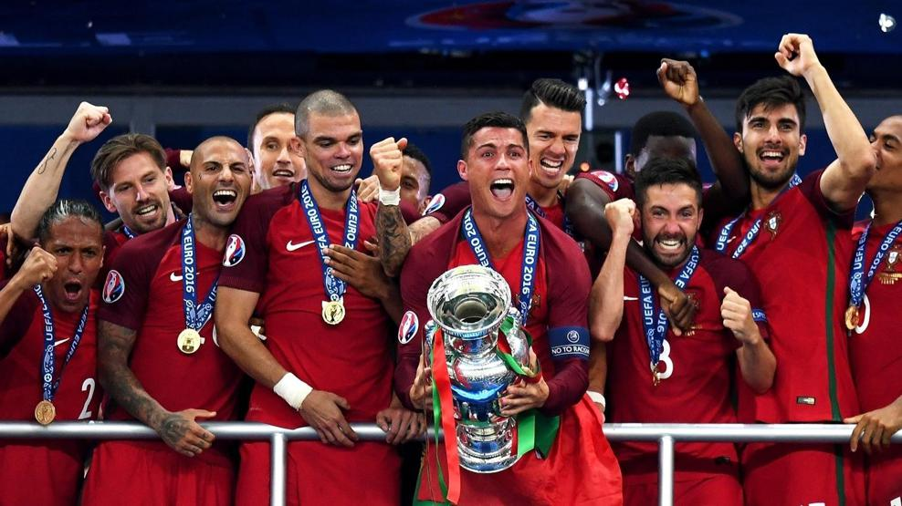
Portugal

Slide 18
2) How many times have England won the Euros?
Combien de fois a gagné l’Angleterre?

Slide 19
0
zéro

Slide 20
3) Which countries have won most often?
Quelles équipes ont gagné plus fois?

Slide 21
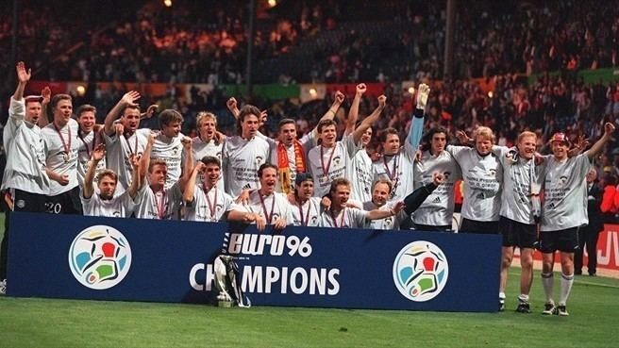
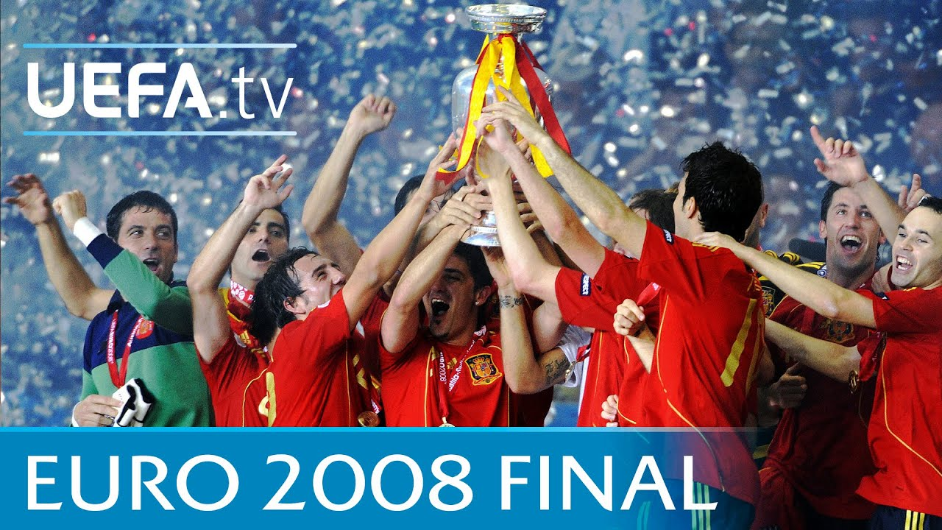
Allemagne (1972, 1980, 1996)
et
Espagne (1964, 2008, 2012)

Slide 22
Where will the final be held on 11th July?
Où se déroulera la finale le 11 juillet?

Slide 23
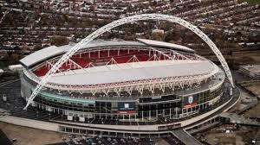
Au Stade Wembley, à Londres

Slide 24
5) How many French-speaking countries are taking part in Euro 2020?
Combien de pays francophones participent à l‘Euro 21?

Slide 25
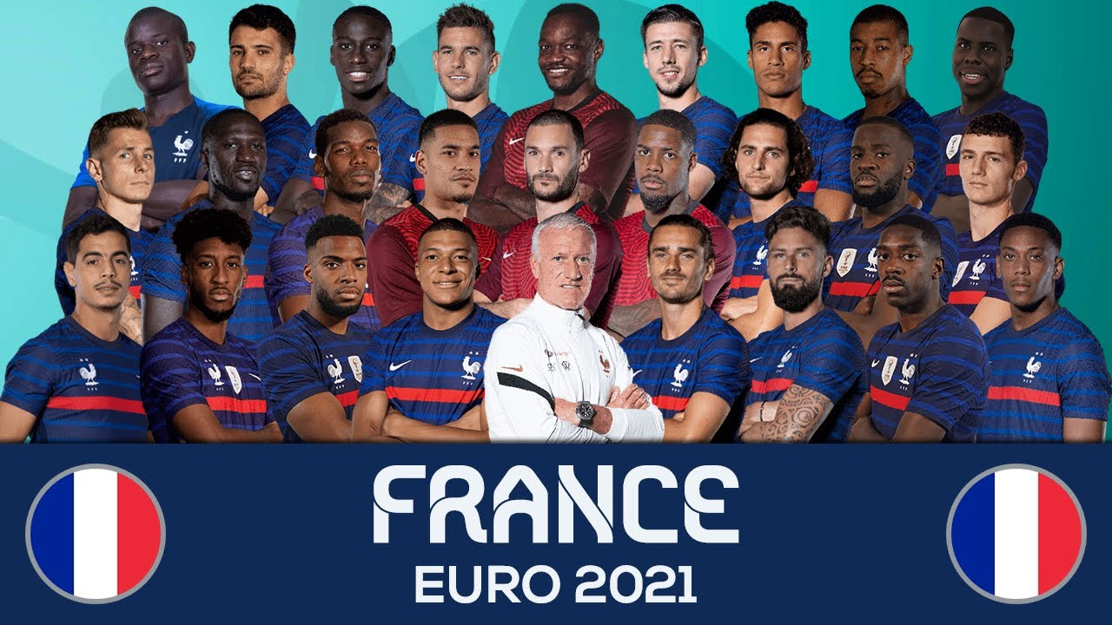
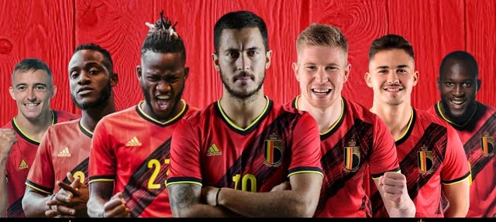
1) France
2) Belgique
3) Suisse

Slide 26
6) Which of these three French-speaking countries has actually won the Euros?
Lequel de ces 3 pays francophones a gagné l‘Euro de football?

Slide 27
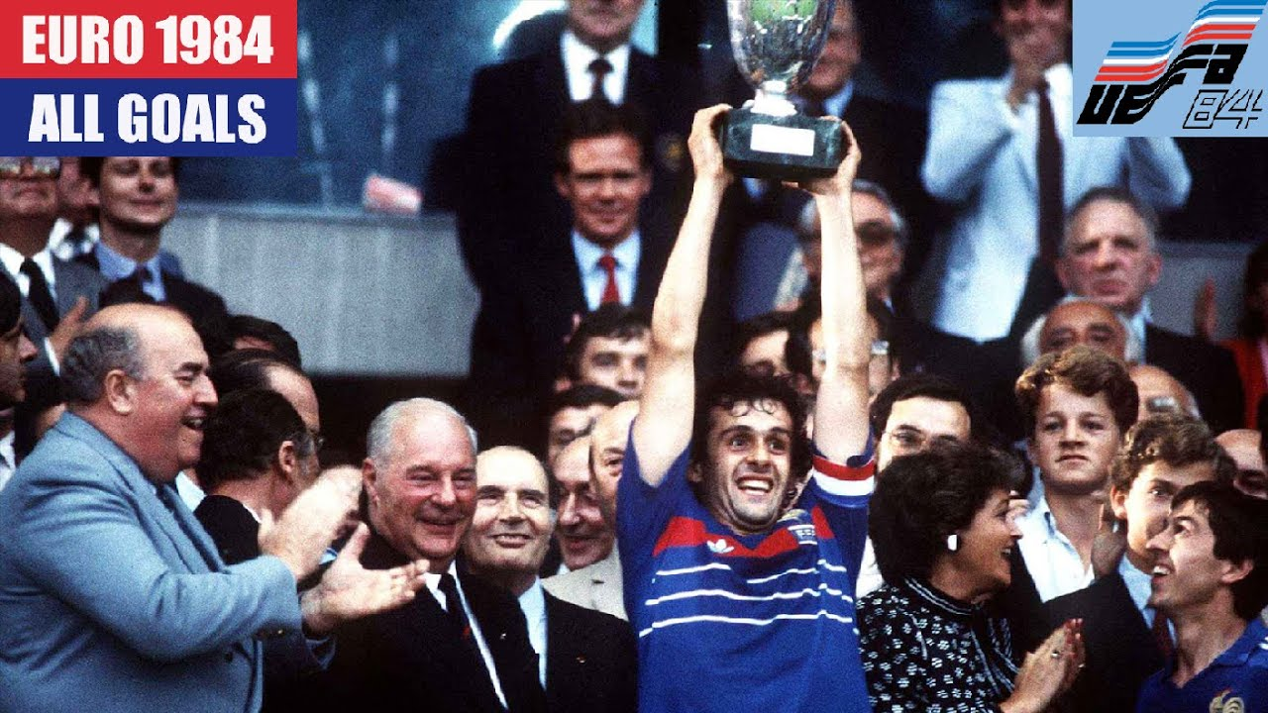
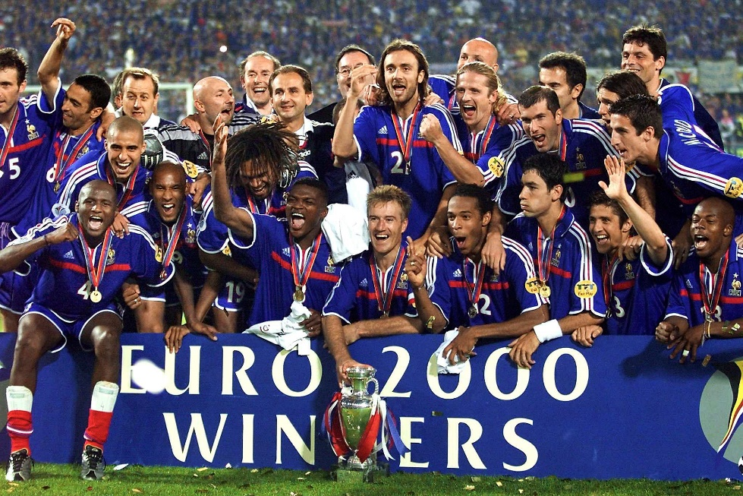
France...
en 1984 et 2000

Slide 28
7) Which players in the French squad play for clubs in England?
Quels joueurs de l'équipe de France jouent en Angleterre?

Slide 29
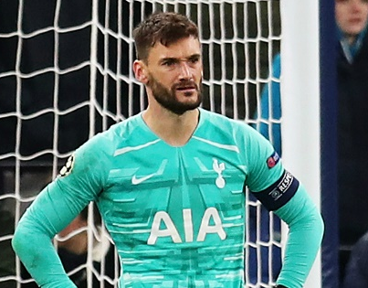
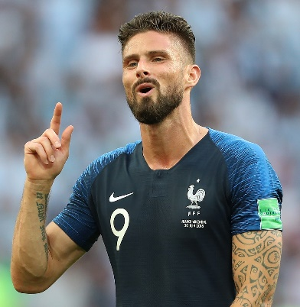
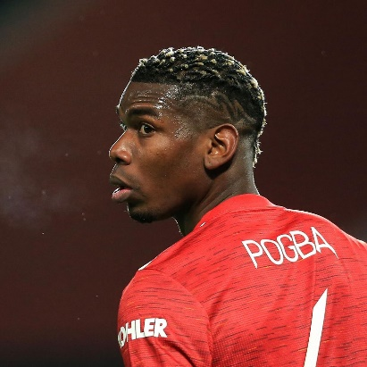
Hugo Lloris (Spurs)
Lucas Digne (Everton)
Kurt Zouma (Chelsea)
Paul Pogba (Man Utd)
Moussa Sissoko (Spurs)
N’Golo Kanté (Chelsea)
Olivier Giroud (Chelsea)

Slide 30
8) Which players in the Belgium and Swiss squads play for clubs in England?
Quels joueurs de l'équipe de Belgique et Suisse jouent en Angleterre?

Slide 31
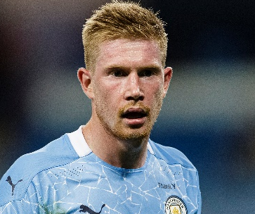
Belgique
Toby Alderweireld (Spurs)
Leander Dendoncker (Wolves)
Timothy Castagne (Leicester)
Kevin De Bruyne (Man City)
Youri Tielemans (Leicester)
Dennis Praet (Leicester)
Christian Benteke (Crystal Palace)
Leandro Trossard (Brighton)
Suisse
Fabian Schär (Newcastle)
Granit Xhaka (Arsenal)
Xherdan Shaqiri (Liverpool)

Slide 32
Activités

Slide 33
1
2
3
4
9
10
11
12
17
18
19
20
5
6
7
8
13
14
15
16
21
22
23
24
6
8
18
15
5
3
13
9
19
7
24
16
10
23
20
4
11
21
Find the competing countries on the map and colour them in with the colours of their flag
14
22
2
17
12
1

Slide 34
Les équipes The teams
Mettez les lettres dans le bon ordre
Put the letters in the right order
eg l a g P r o t u = Portugal
gaspEen ………………………………………..
emDanark ………………………………………..
agmAllene ………………………………………..
glerrAntee .........................................
usRsie ................................................
issuSe ..............................................

Slide 35
Les équipes The teams
Mettez les lettres dans le bon ordre
Put the letters in the right order
eg l a g P r o t u = Portugal
gaspEen …Espagne…..
emDanark ……Danemark…………..
agmAllene ………Allemagne…………..
glerrAntee .....Angleterre............
usRsie ...........Russie..........
issuSe .......Suisse...........

Slide 36
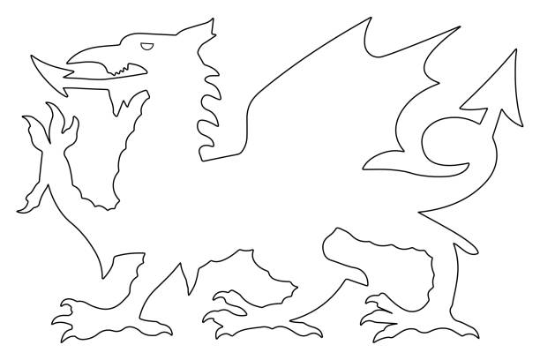
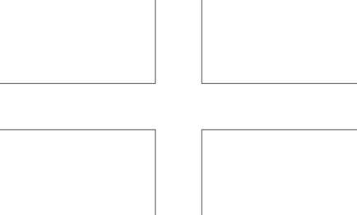
Coloriage magique – colour in the flags using the code below
2
3
6
3
4
2
1
6
2
5
6
2
4
2
2
2
4
5
Pays de Galles
1
6
2
6
6
6
1
6
2
2
2
Écosse
Angleterre
1= bleu 2= rouge 3= noir
4= jaune 5= vert 6= blanc

Slide 37
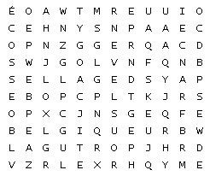
Trouve les équipes cacheés dans le puzzle – niveau 1
Angleterre (England)
Belgique (Belgium)
Écosse (Scotland)
Espagne (Spain)
France (France)
Pays de Galles (Wales)
Pologne (Poland)
Portugal (Portugal)

Slide 38
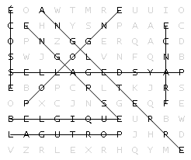
Trouve les équipes cacheés dans le puzzle – niveau 1

Slide 39
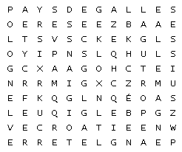
Trouve les équipes cacheés dans le puzzle – niveau 2
Allemagne
Angleterre
Belgique
Belgique
Croatie
Écosse
Espagne
France
Pays de Galles
Pologne
Portugal
Suisse

Slide 40
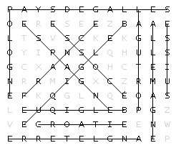
Trouve les équipes cacheés dans le puzzle – niveau 2

Slide 41
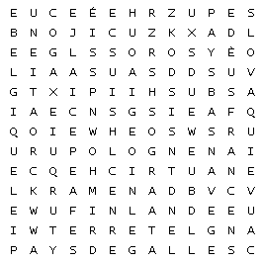
Trouve les équipes cacheés dans le puzzle – niveau 3
Angleterre
Autriche
Belgique
Croatie
Danemark
Écosse
Espagne
Finlande
France
Italie
Pays Bas
Pays de Galles
Pologne
Russie
Slovaquie
Suède
Suisse
Turquie
Ukraine

Slide 42
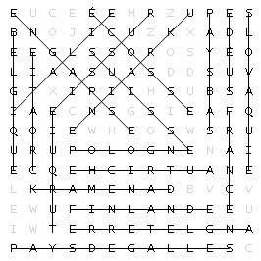
Trouve les équipes cacheés dans le puzzle – niveau 3

Slide 43
Educandy game: follow the link
https://www.educandy.com/site/resource.php?activity-code=b5fef

